Slide 1
Ordentliche Mitgliederversammlung 17. Mai 2017
Gemeindehaus St. Bernhard
Hans-Böckler-Str. 21, 55128 Mainz-Bretzenheim

Slide 2
Tagesordnung
TOP 1 Begrüßung, Feststellung der Beschlussfähigkeit und Tagesordnung
TOP 2 Bericht des Vorstandes zum Geschäftsjahr 2016
TOP 3 Stand der juristischen Auseinandersetzung um den Flughafenausbau
TOP 4 Bericht des Schatzmeisters
TOP 5 Bericht der Kassenprüfer
TOP 6 Entlastung des Schatzmeisters
TOP 7 Entlastung des Vorstandes
TOP 8 Neuwahl des Vorstandes
TOP 9 Aktivitäten 2017
TOP 10 Verschiedenes

Slide 3
Begrüßung, Feststellung der Beschlussfähigkeit und Tagesordnung
Wolfgang Eckert

Slide 4
Bericht des Vorstandes
Wolfgang Eckert und Bettina Appelt

Slide 5
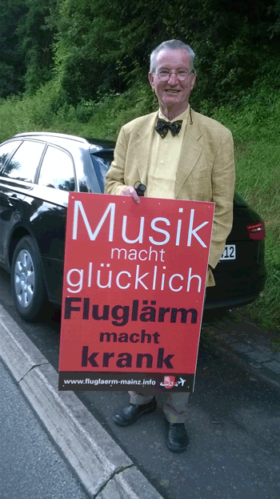
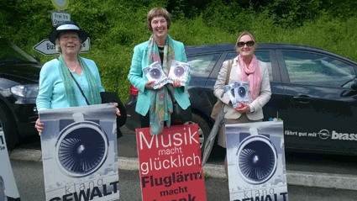
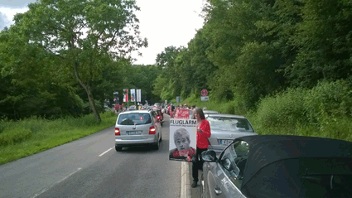
Bericht des Vorstandes
Teilnahme an der Mahnwache zum Rheingau-Musikfestival, 18. Juni 2016

Slide 6
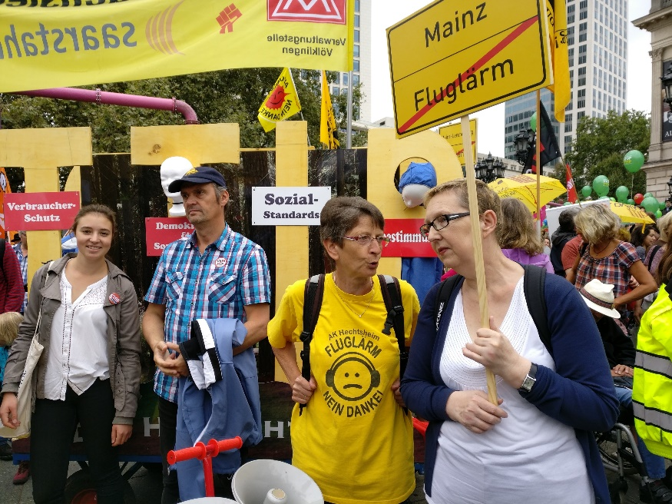
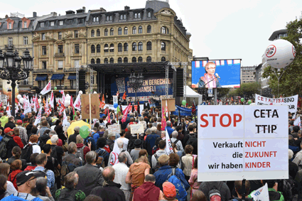
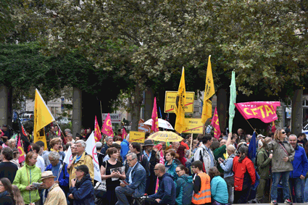
Bericht des Vorstandes
Solidarisch gegen TTIP und CETA
Teilnahme an Großdemo in Frankfurt am 09. September 2016

Slide 7
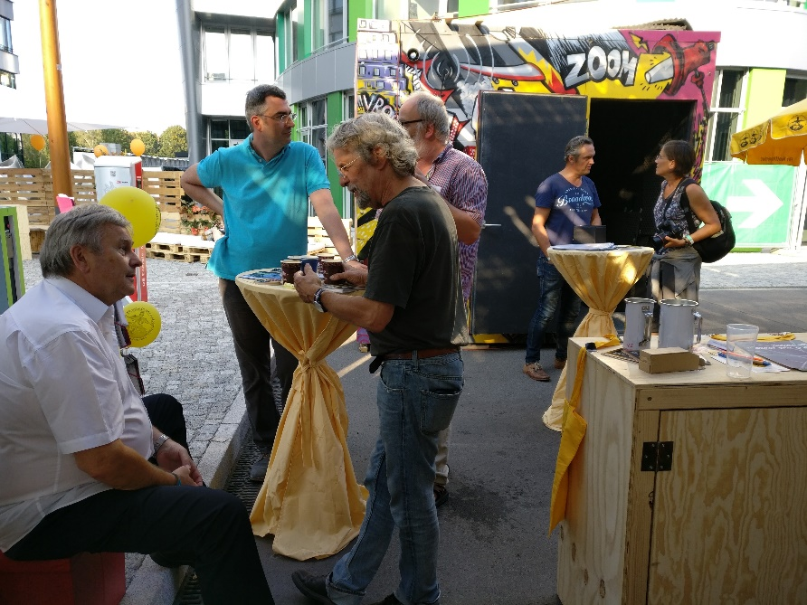
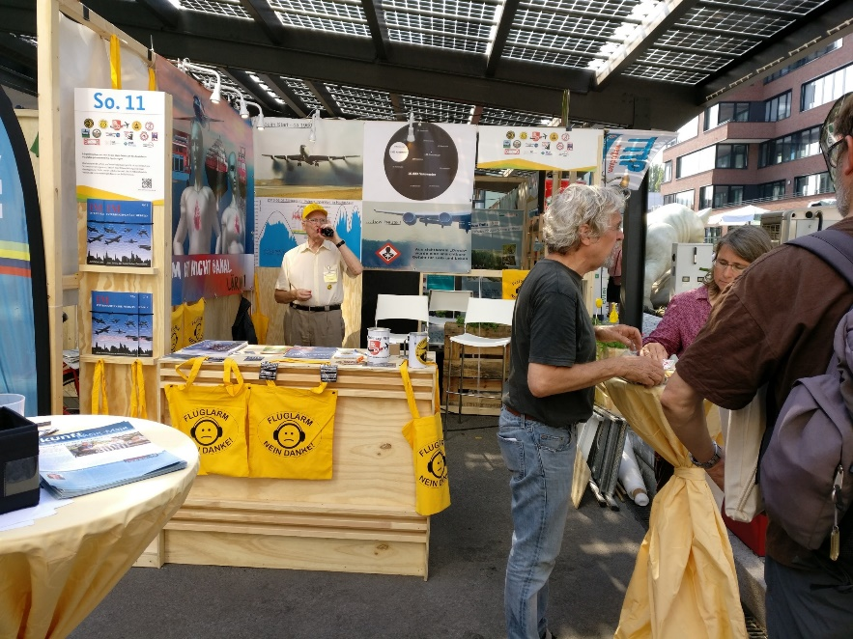
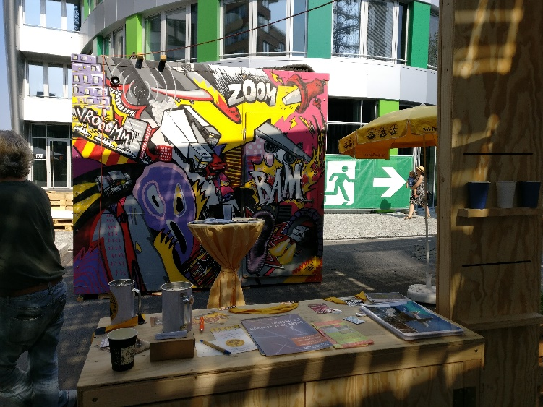
Bericht des Vorstandes
Verkehrslärm auf dem "Festival der Zukunft – Umweltpolitik 3.0“ vom 09.-11.09.2016
In Zusammenarbeit mit den Berliner Mitstreitern – Einsatz der Lärmbox in Berlin

Slide 8
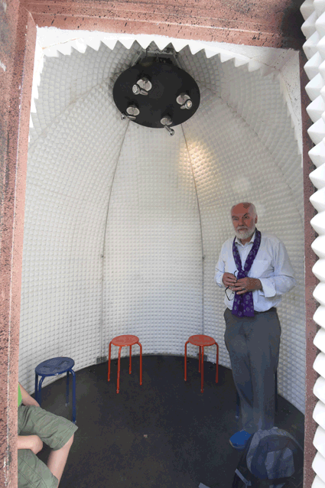
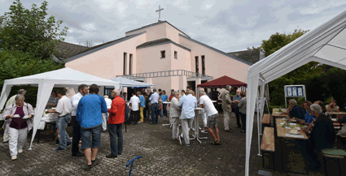
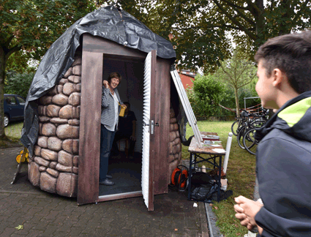
Bericht des Vorstandes
Mit dem Trullo gegen Lärm und für mehr Ruhe in Zornheim, 04. 09. 2016 unter der Leitung von Harald Jaensch

Slide 9
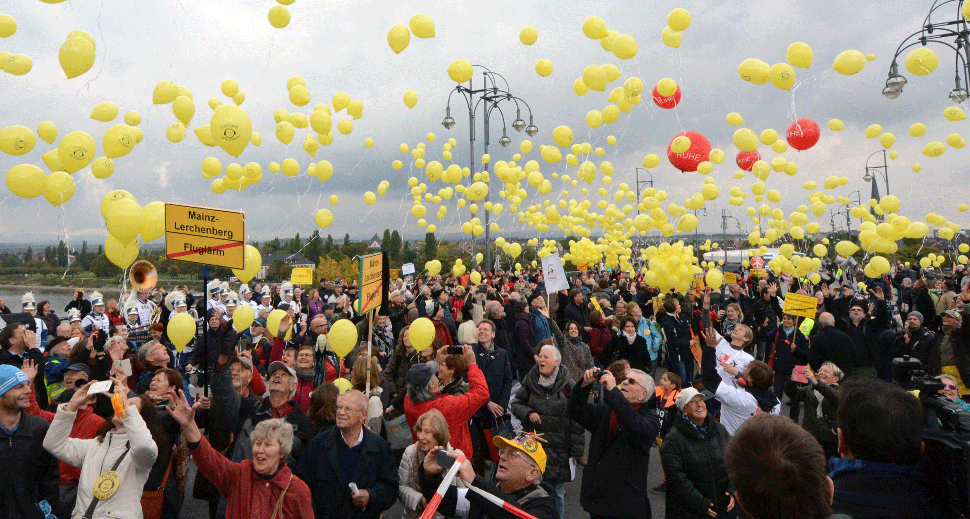
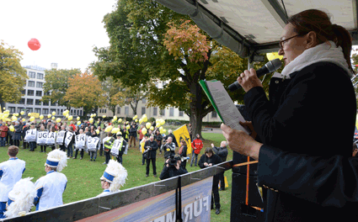
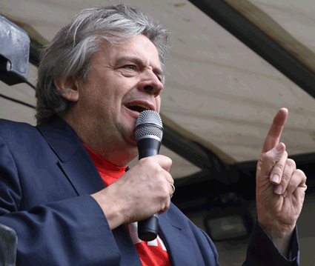
Bericht des Vorstandes

Slide 10
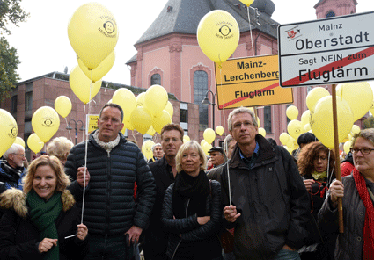
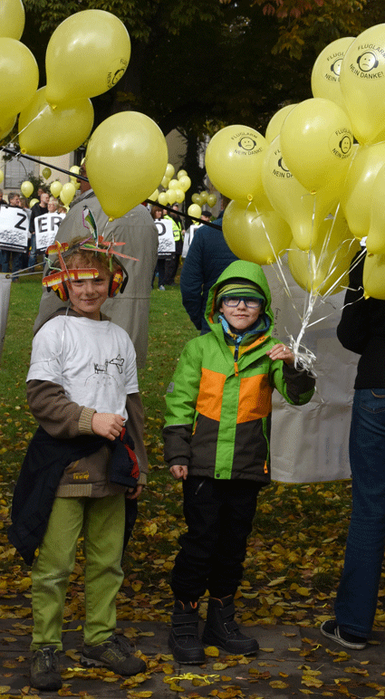
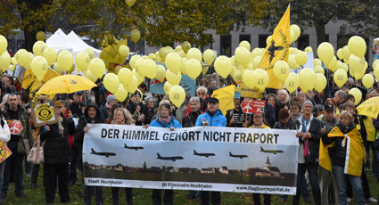
Bericht des Vorstandes
Auch die Mainzer Politik war dabei.

Slide 11
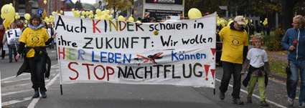
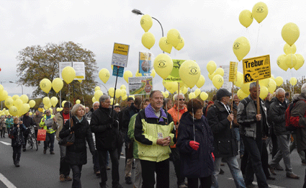
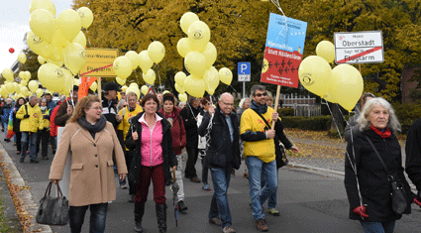
Bericht des Vorstandes

Slide 12
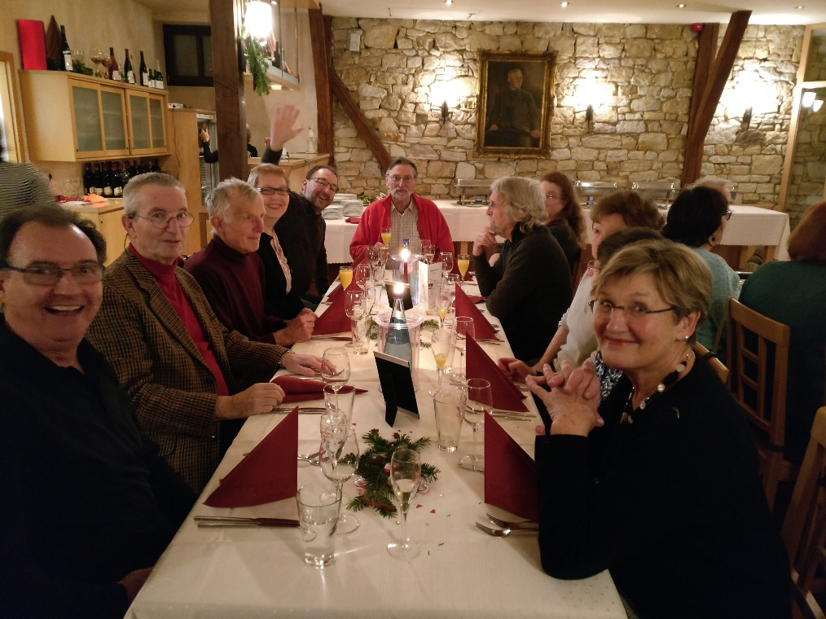
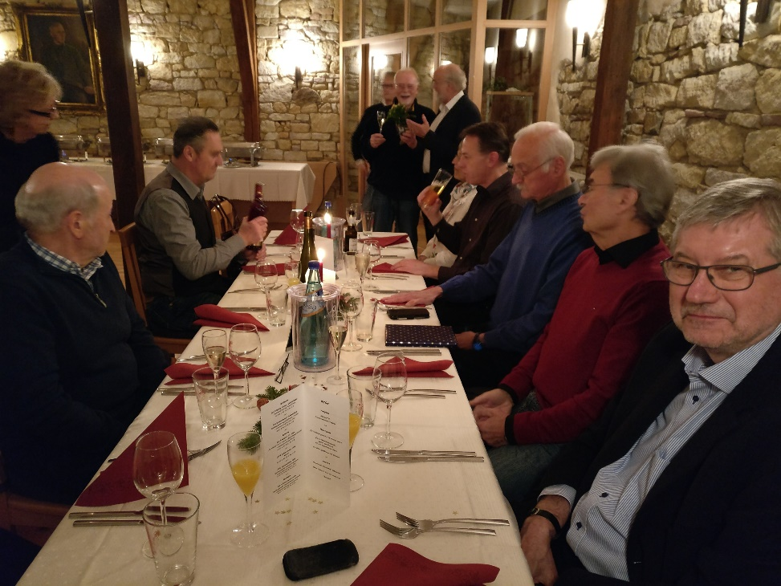
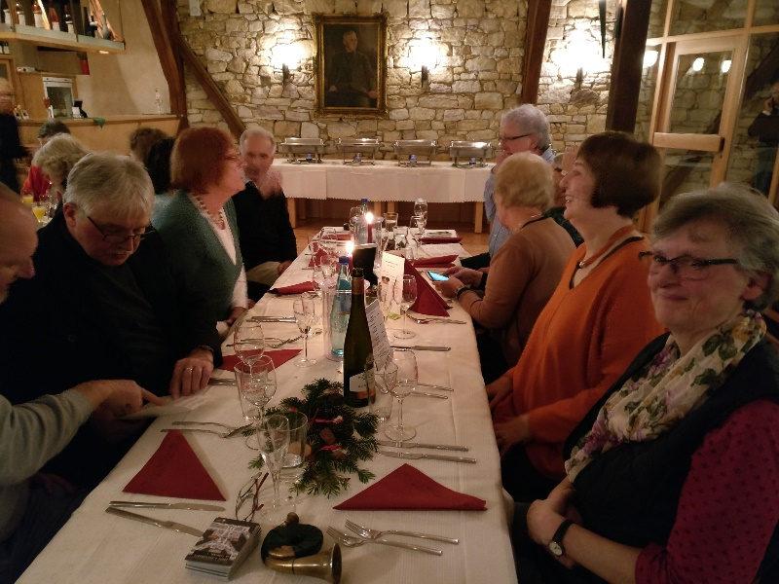
Bericht des Vorstandes
Weihnachtsfeier, 13.12.2017 im Karthäuser Hof in Hechtsheim

Slide 13
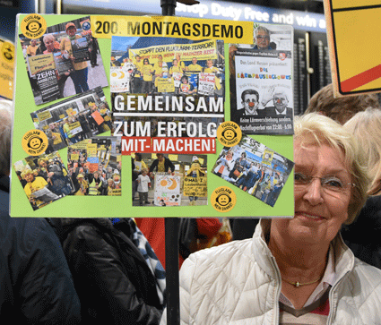
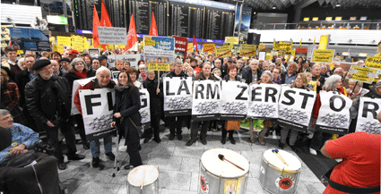
Bericht des Vorstandes
Teilnahme an 200. Montagsdemo im Terminal 1
am Frankfurter Flughafen, 30.01.2017
Teilnahme an Mahnwache vor dem Mainzer Schloss, 24.02.2017

Slide 14
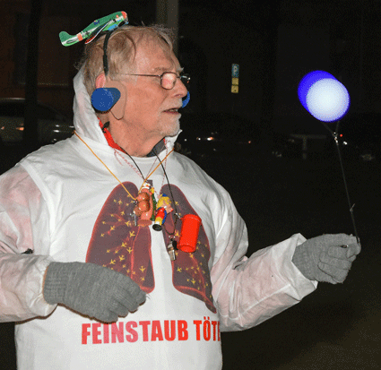
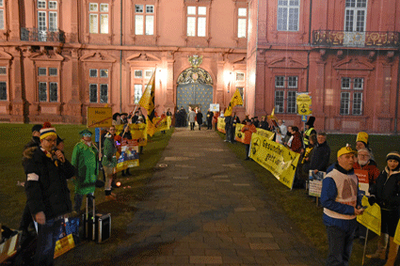
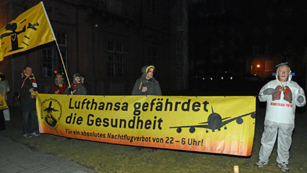
Bericht des Vorstandes
Teilnahme an Mahnwache vor dem Mainzer Schloss, 24.02.2017

Slide 15
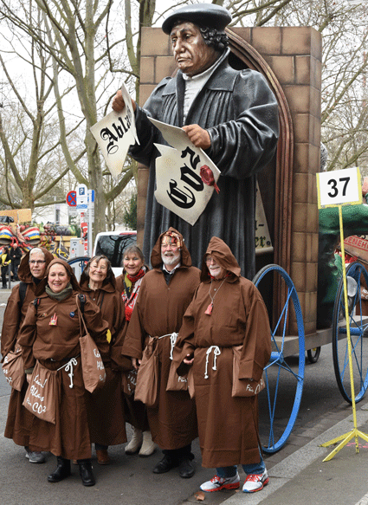
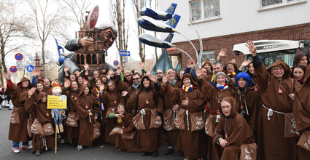
Bericht des Vorstandes
Rosenmontagsumzug in Mainz 27.02.2017 mit über 50 Teilnehmern
Motto: Moderner Ablasshandel und
Billigflieger über Mainz

Slide 16
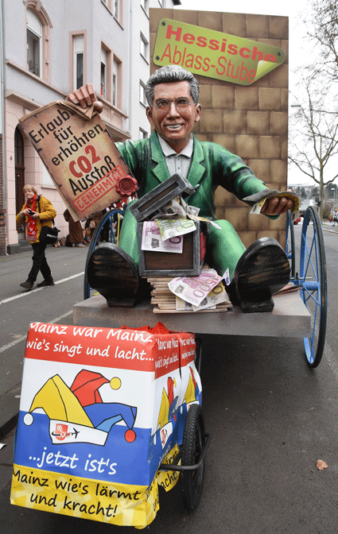
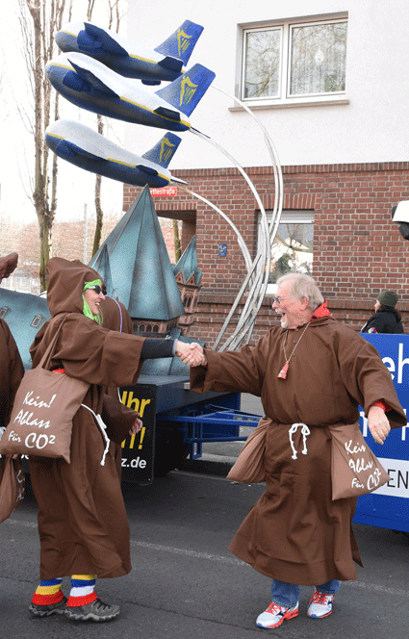
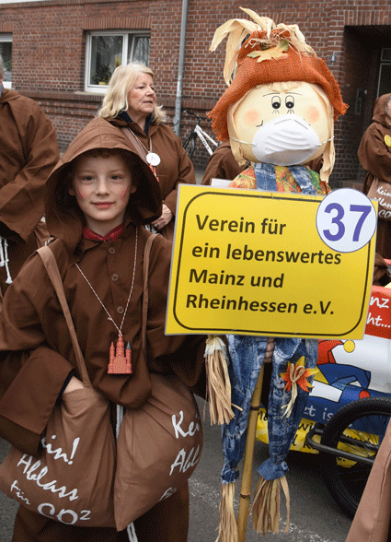
Bericht des Vorstandes
Alle Teilnehmer hatten viel Spaß!

Slide 17
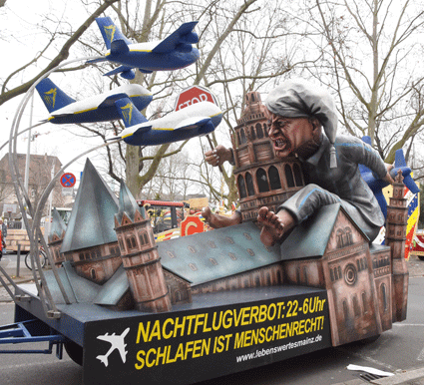
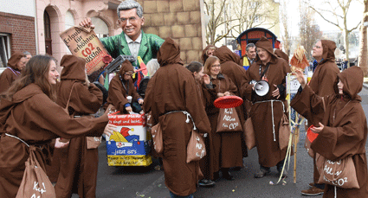
Bericht des Vorstandes

Slide 18
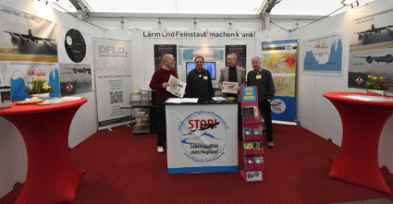
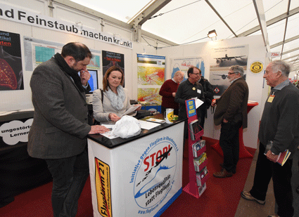
Bericht des Vorstandes
Rheinland-Pfalz-Ausstellung 18.-26.03. 2017
Thema: Lärm und Feinstaub machen krank!
Besuch von Johannes Klomann, (SPD) und anderen Politikern

Slide 19
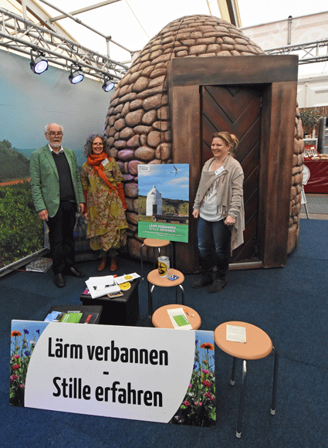
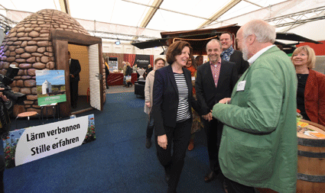
Bericht des Vorstandes
Trullo auf der Rheinland-Pfalz-Ausstellung 18.-26.03. 2017 auf dem Stand der Stadt Mainz.
Besuch der Ministerpräsidentin Malu Dreyer

Slide 20
Geplante Aktivitäten 2017
Bettina Appelt

Slide 21
Nächste Termine 2017
23.05. Fraport – Hauptversammlung – Mahnwache vor der Jahrhunderthalle
24.-28. 05. Deutscher Evangelischer Kirchentag 2017
09.-18. 06. Teilnahme auf dem Hessentag in Rüsselsheim
24.06. Rheingau-Musik-Festival, Mahnwache der BI Fluglärm Mainz
Jeden Montag: Demo am Frankfurter Flughafen, Terminal 1 Beginn 18.00 Uhr

Slide 22
Stand der juristischen Auseinandersetzung um den Flughafenausbau
Der Bericht erfolgte durch Wolfgang Eckert. Hr. Eckert informierte über den aktuellen Stand der Mainzer Kläger/-innen. Auf Vorschlag des Anwalts Hr. Dr. Schröder hat der Vorstand die anhängigen Klagen jeweils nach der Beschlussfassung des VGH Kassel nicht angefochten. Die weitere finanzielle Unterstützung kommt dem Verein pro Flörsheim zu.
Mit dem Verein für Flörsheim e.V. wie auch mit den Klägern auf Mainzer Seite wurde hierüber Einigkeit erzielt. Es folgte ein Kurzvortrag von Hans Jakob Gall, Vorsitzender des Vereins für Flörsheim
Die Klagen werden vermutlich in 2 Einzelverfahren aufgesplittet: zum einen werden die Wirbelschleppen und zum anderen die Problematik der Nachtrandstunden zu verhandeln sein. Daneben sind die Städte Mainz, Hattersheim und Hochheim noch auf dem Klageweg.
Wolfgang Eckert

Slide 23
Bericht des Schatzmeisters
Der Finanzbericht steht nur Mitgliedern des zur Verfügung, kann aber bei Bedarf beim Vorstand des Vereins eingesehen werden.
Klaus Dienes

Slide 24
Bericht der Kassenprüfer
Der Kassenbericht wurden von Kerstin Rösch und Felix Küstermann geprüft. Die Kasse ist ordentlich geführt.
Kerstin Roesch, Felix Küstermann

Slide 25
Entlastung des Schatzmeisters
Der Vorstand Wolfgang Eckert stellt den Antrag auf Entlastung des Schatzmeisters. Der Schatzmeister wird entlastet.
Ergebnis:
Zustimmung: 24
Gegenstimmen: keine
Enthaltungen:1
Mitglieder

Slide 26
Entlastung des Vorstandes
Der Vorstand Wolfgang Eckert stellt den Antrag auf Entlastung des Vorstandes.
Der Vorstand wird entlastet.
Zustimmung: 17
Enthaltungen: 6
Gegenstimmen: keine
Mitglieder

Slide 27
Neuwahl des Vorstandes
Zur Wahl standen alle bisherigen Vorstandsmitglieder
Ergebnis der Abstimmung:
Name Funktion Dafür Enthaltung Dagegen
Wolfgang Eckert, Vorsitzender 24……….1……………0
Bettina Appelt, stellvertr. Vorsitzende 23……….1……………1
Klaus Dienes, Kassenwart 24……….1……………0
Alexandra Wüst, Schriftführerin 24……….1……………0
Klaus Marx 24……….1……………0
Mitglieder

Slide 28
Verschiedenes
Wolfgang Eckert

